Slide 1
Илий Сергей Кириллович кандидат юридических наук, доцент
Прокурорский надзор за исполнением антикоррупционного законодательства

Slide 2

Прокуратура Российской Федерации
статья 129 Конституции Российской Федерации
Прокуратура Российской Федерации – единая федеральная централизованная система органов, осуществляющих надзор за соблюдением Конституции Российской Федерации и исполнением законов, надзор за соблюдением прав и свобод человека и гражданина, уголовное преследование в соответствии со своими полномочиями, а также выполняющих иные функции

Slide 3
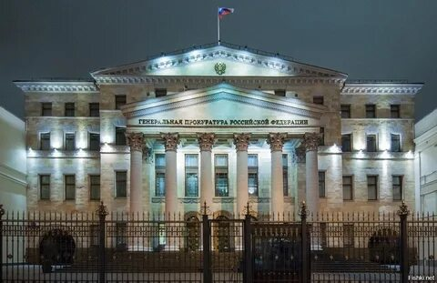
Прокуратура Российской Федерации
Органы прокуратуры Российской Федерации занимают одно из ключевых мест в системе государственных органов, участвующих в противодействии коррупции, что напрямую отражено в:
Федеральном законе от 25.12.2008 № 273-ФЗ «О противодействии коррупции»;
Федеральном законе от 17.01.1992 № 2202-1 «О прокуратуре Российской Федерации»

Slide 4
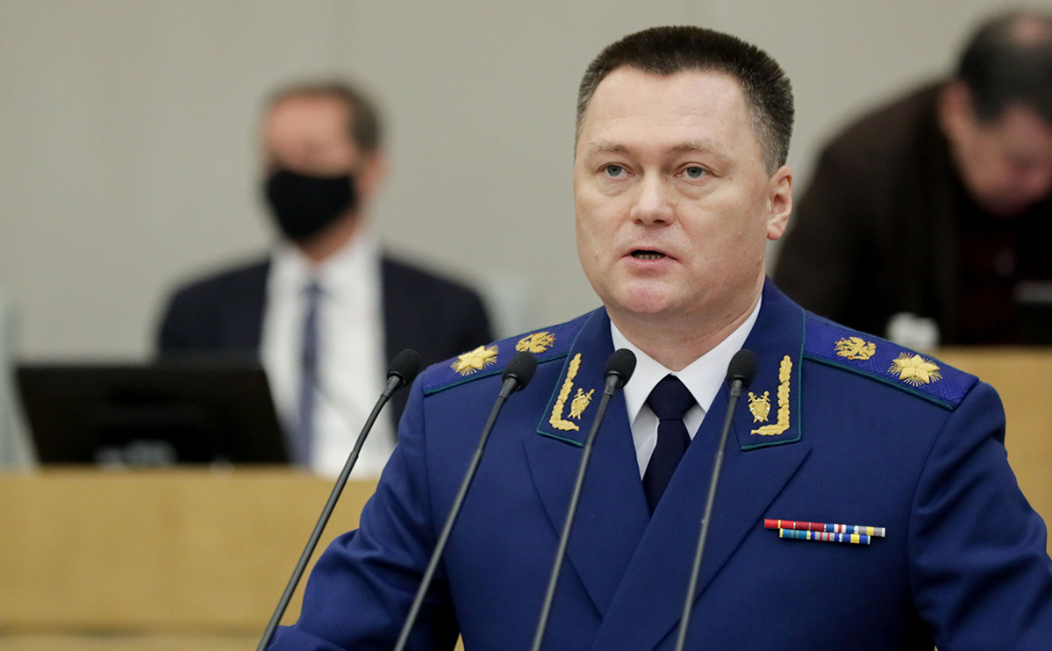
Прокурорский надзор: финансовые результаты
За последние пять лет в рамках контроля за расходами прокурорами:
предъявлено в суды более 400 исков об изъятии имущества,
в доход государства с коррупционеров взыскано свыше 11 тыс. объектов движимого и недвижимого имущества,
а также денежных средств на сумму, превышающую 760 млрд рублей

Slide 5
Прокурорский надзор
Наименование показателя | В среднем
Выявлено нарушений законов | 250 000
Принесено протестов | 35 000
Направлено исков, заявлений в суд | 4 500
Внесено представлений | 65 000
Привлечено лиц к дисциплинарной ответственности | 60 000
По постановлению прокурора привлечено лиц к административной ответственности | 7 500
Направлено материалов для решения вопроса об уголовном преследовании | 3 508

Slide 6
Задачи прокуратура в сфере противодействия коррупции
реализация государственной политики в сфере противодействия коррупции;
своевременное предупреждение средствами прокурорского надзора коррупционных правонарушений, выявление и устранение их причин и условий;
осуществление эффективного прокурорского надзора за исполнением законодательства о противодействии коррупции, а также за оперативно-розыскной и уголовно-процессуальной деятельности, направленной на выявление, пресечение и расследование коррупционных преступлений;
привлечение к предусмотренной законом ответственности лиц, виновных в совершении коррупционных правонарушений;
защита и восстановление нарушенных в результате коррупционных правонарушений прав, свобод и законных интересов граждан и организаций, охраняемых законом интересов Российской Федерации, субъектов РФ, муниципальных образований в уголовном, гражданском и арбитражном процессах в пределах полномочий, предоставленных законодательством;
возмещение вреда, причиненного коррупционными правонарушениями

Slide 7
Приказы Генерального прокурора РФ в сфере противодействия коррупции (более 60)
  от 14.01.2021 № 6 «Об организации прокурорского надзора за исполнением законодательства в сфере закупок»
  от 30.07.2021 № 428 «О формировании и ведении перечня юридических лиц, привлеченных к административной ответственности по статье 19.28 Кодекса Российской Федерации об административных правонарушениях»;
  от 15.09.2021 № 532 «Об организации исполнения Национального плана противодействия коррупции на 2021 - 2024 годы»;
  от 10.10.2022 № 581 «Об осуществлении прокурорского надзора и реализации прокурорами иных полномочий в сфере противодействия коррупции»
  «Положение об управлении по надзору за исполнением законодательства о противодействии коррупции» (утв. Генпрокуратурой России 26.12.2022 № плж-86-62-22)

Slide 8
Управление по надзору за исполнением законодательства о противодействии коррупции
В 2007 г. создано самостоятельное структурное подразделение Генеральной прокуратуры Российской Федерации:
Управление по надзору за исполнением законодательства о противодействии коррупции
Подразделения (отделы) с аналогичной компетенцией образованы в структуре прокуратур субъектов Российской Федерации и приравненных к ним прокуратур, а также в Главной военной прокуратуре

Slide 9
Полномочия прокуроров в сфере противодействия коррупции
осуществление прокурорского надзора за исполнением законодательства о противодействии коррупции, включая надзор за исполнением законодательства в части соблюдения установленных антикоррупционных запретов и ограничений;
проведение антикоррупционной экспертизы нормативных правовых актов (и их проектов), издаваемых органами государственной власти и органами местного самоуправления;
во взаимодействии с другими подразделениями осуществление надзора за исполнением антимонопольного, бюджетного законодательства, законов об использовании государственного и муниципального имущества, о размещении заказов на поставки товаров и услуг, о противодействии легализации (отмыванию) доходов, полученных преступным путем, и в ряде других сфер в разрезе коррупционных проявлений;

Slide 10
Полномочия прокуроров в сфере противодействия коррупции
осуществление надзора за исполнением требований уголовно-процессуального законодательства при расследовании преступлений коррупционной направленности и требований законов при оперативно-розыскной деятельности, проводимой по таким преступлениям;
поддержание государственного обвинения по делам о преступлениях коррупционной направленности;
участие в арбитражном, гражданском судопроизводстве по вопросам возмещения ущерба, причиненного коррупцией;
координация деятельности правоохранительных органов по борьбе с преступностью и коррупцией;

Slide 11
Полномочия прокуроров в сфере противодействия коррупции
возбуждение дел об административных правонарушениях и проведение административного расследования в соответствии с полномочиями, установленными КоАП РФ;
ведение реестра юридических лиц, привлеченных к административной ответственности по статье 19.28 КоАП РФ;
участие в работе межведомственных антикоррупционных органов (включая временные рабочие группы);
рассмотрение обращений граждан, юридических и должностных лиц;
проведение проверок исполнения федерального законодательства по размещенным в средствах массовой информации публикациям о коррупционных правонарушениях, представляющих повышенную общественную опасность;

Slide 12
Полномочия прокуроров в сфере противодействия коррупции
участие в правотворческой деятельности, подготовка предложений по совершенствованию законодательства; участие в соответствующих заседаниях комитетов и комиссий Государственной Думы и Совета Федерации Федерального Собрания Российской Федерации;
сотрудничество с общественными организациями, средствами массовой информации по вопросам противодействия коррупции;
участие в работе по правовому антикоррупционному просвещению, антикоррупционному правовому воспитанию и формированию в обществе нетерпимости к коррупционному поведению, информированию общественности о деятельности органов прокуратуры в области противодействия коррупции;
участие в международном сотрудничестве по вопросам противодействия коррупции и др.

Slide 13
Прокурорская проверка
проверки исполнения федеральными и муниципальными органами исполнительной власти (и некоторыми иными органами и организациями) антикоррупционного законодательства, в том числе о государственной службе, бюджетного законодательства и др.;
проверки соблюдения правовых ограничений, запретов и обязанностей, установленных федеральными законами «О противодействии коррупции», «О государственной гражданской службе Российской Федерации» и другими;
проверка соблюдения требований, установленных статьей 13.3 Федерального закона о противодействии коррупции, коммерческими и общественными организациями

Slide 14
Права прокуроров (ч. 1 ст. 22 ФЗ «О прокуратуре РФ»)
по предъявлении служебного удостоверения беспрепятственно входить на территории и в помещения поднадзорных объектов;
иметь доступ к их документам и материалам, относящимся к правонарушению или способным его установить и доказать;
проверять исполнение законов в связи с поступившей в органы прокуратуры информацией о фактах нарушения закона;
требовать от руководителей и должностных лиц объектов надзора представления необходимых документов, материалов, сведений;
требовать от руководителей и должностных лиц объектов надзора выделения специалистов для выяснения возникших вопросов;
требовать от руководителей и должностных лиц объектов надзора проведения проверок по поступившим в органы прокуратуры материалам и обращениям, ревизий деятельности подконтрольных или подведомственных им организаций;
вызывать должностных лиц и граждан для объяснений по поводу нарушений законов

Slide 15
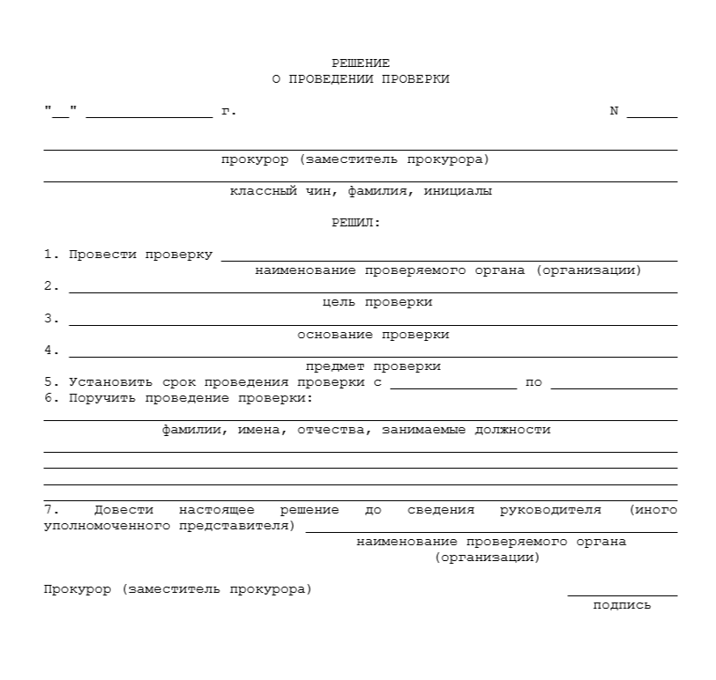
Решение о проверке
Решение о проведении проверки принимается прокурором или его заместителем и доводится до сведения руководителя или иного уполномоченного представителя проверяемой организации не позднее дня начала проверки.
В решении о проведении проверки в обязательном порядке указываются цели, основания и предмет проверки.
Конституционный суд в постановлении от 17.02.2015 №2-П обратил внимание на то, что основания и поводы не могут определяться произвольно, - они должны быть связаны с конкретными сведениями, указывающими на наличие в деятельности организации и ее должностных лиц признаков нарушений законов

Slide 16
Основания для прокурорской проверки
Проверка исполнения законов проводится на основании поступившей в органы прокуратуры информации о фактах нарушения законов, требующих принятия мер прокурором в случае, если эти сведения нельзя подтвердить или опровергнуть без проведения проверки.
Информация о фактах нарушения закона может содержаться в:
заявлениях, жалобах и иных обращениях, поступивших в органы прокуратуры от граждан или юридических лиц;
сообщениях средств массовой информации;
материалах уголовных, гражданских, арбитражных и административных дел;
результатах анализа статистики, прокурорской и правоприменительной практики;
иных материалах, содержащих достаточные данные о нарушениях закона.

Slide 17
Источники информации
В целях выявления нарушений законодательства о государственной и муниципальной службе, о противодействии коррупции органы прокуратуры используют разнообразные источники и предоставленные им законом полномочия:
Наибольшая часть нарушений выявляется в результате плановых проверок исполнения законов.
Сравнительно редко нарушения выявляются по обращениям граждан, при расследовании уголовных дел, по сообщениям СМИ.
В остальных случаях источниками информации о нарушении законов могут быть материалы ОРД, информация, поступившая из государственных и муниципальных органов власти.

Slide 18
Виды проверок
Целевые (предметные), когда проверяется, например, исполнение норм законов, устанавливающих только ограничения и запреты, связанные с противодействием коррупции
Комплексные, при которых проверяется исполнение законов, регулирующих все или основные аспекты организации и функционирования государственной (муниципальной) службы (поступления на нее, прохождения и прекращения, соблюдения во всех составляющих статуса служащих и т.д.)

Slide 19
План проверки
а) наименование организации, ее структурных подразделений, где планируется проведение проверки;
б) перечень законодательных и связанных с ними подзаконных актов, исполнение которых будет проверяться;
в) содержание основных вопросов, подлежащих выяснению;
г) сведения, документы, материалы, подлежащие истребованию и изучению;
д) основные тактические приемы, которые предполагается использовать в ходе проверки (например, установление очередности получения объяснений, обеспечение сохранности изучаемой документации, при необходимости ее изъятие, определение круга специалистов, привлекаемых к проверке);
е) порядок изучения и анализа собранной информации, формы ее фиксации с указанием ответственных исполнителей;
ж) сроки и исполнители по каждому пункту плана.

Slide 20
Организация проверки
Как правило первоначально руководитель поднадзорного органа уведомляется о предстоящей проверке и этим же письмом из органа запрашивается в табличной форме список работников (их супругов, несовершеннолетних детей), обязанных представлять сведения о доходах, с указанием паспортных данных, ИНН, должности.
На основе полученной информации готовятся запросы в органы и организации, ведущие соответствующие базы данных об имуществе, ценных бумагах, доходах и т.д.
В частности запросы могут быть направлены в ФНС, Росреестр, ГИБДД, Ростехнадзор, ГИМС МЧС, ИЦ МВД, Росфинмониторинг, Пенсионный фонд, реестродержателям акционерных обществ (например, «Р.О.С.Т.», «Новый Регистратор») и др.

Slide 21
Информация из баз данных
Вследствие внедрения ИС МЭВ Генеральной прокуратурой получена возможность информационного взаимодействия с Федеральной налоговой службой, Росреестром, МВД России, МЧС России, Минцифры России, Федеральным казначейством, Пенсионным фондом Российской Федерации, Федеральной службой по финансовому мониторингу, Федеральным агентством лесного хозяйства.
Использование системы в надзорной деятельности обеспечивает оперативное получение информации, содержащейся в информационных системах других ведомств, и значительно сокращает бумажный документооборот.
Наиболее востребованы данные ФНС России (сведения об участии граждан в юридических лицах в качестве руководителей, учредителей, о доходах физических лиц, выплаченных налоговыми агентами, об их счетах (вкладах) в кредитных организациях).
ФНС России «ЕГРИП» и «ЕГРЮЛ», позволяющая выявить факты ведения предпринимательской деятельности, вхождения в состав органов управления хозяйственных обществ, наличия аффилированных юридических лиц.
Та же работа проводится в отношении близких родственников для установления супругов-бизнесменов, действующих в регулируемой сфере, и предотвращения конфликтов интересов, а также аффилированных организаций.

Slide 22
Изучение сайта
Также на начальном этапе изучается информация, размещенная на официальном сайте подлежащего проверке органа:
наличие принятых правовых актов в сфере противодействия коррупции и их законность;
наличие комиссии по соблюдению требований к служебному поведению и урегулированию конфликта интересов;
состав закупочной комиссии;
опубликованные сведения о доходах служащих (работников).

Slide 23
Проведение прокурорской проверки
Сведения о доходах анализируются на предмет приобретения или отчуждения служащим (работником) объектов недвижимого имущества
В случае выявления фактов приобретения такого имущества в последующем при проверке изучается вопрос о его стоимости и о соотношении доходов и расходов
В случае отчуждения имущества проверяется указана ли в соответствующем разделе справки о доходах сумма, полученная от продажи

Slide 24
Проведение прокурорской проверки
Документы, с которыми знакомятся прокуроры, в ходе проверки:
приказы
  о назначении на должность,
  о служебных перемещениях и об освобождении от должности,
  о наложении дисциплинарных взысканий и поощрениях;
служебные контракты (трудовые договоры);
протоколы заседаний и другие документы конкурсных, аттестационных комиссий, комиссий по соблюдению требований к служебному поведению и урегулированию конфликтов интересов;
платежные и иные бухгалтерские документы;
личные дела служащих, работников;
должностные регламенты (инструкции);
акты ведомственных проверок;
служебная переписка;
письма, жалобы и предложения граждан;
другие источники документально зафиксированной информации.

Slide 25
Проведение прокурорской проверки
В ходе проверки обращается внимание на соблюдение ограничения бывшими служащими, входившими в перечни лиц, обязанных представлять сведения о доходах, расходах, об имуществе и обязательствах имущественного характера, на замещение должности в организациях, если отдельные функции государственного управления данными организациями входили в его должностные (служебные) обязанности, с согласия комиссии по соблюдению требований к служебному поведению государственных гражданских (муниципальных) служащих и урегулированию конфликта интересов.
Для этого запрашивается в кадровом подразделении список служащих, на которых распространяется данное ограничение, уволившихся за последние два года, и направляется соответствующий запрос в Пенсионный фонд Российской Федерации, для выявления места их последующего трудоустройства, и анализа поступали ли соответствующие уведомления о приеме на работу бывшего служащего, проводились ли по данным фактам заседания комиссий.
Данная работа позволяет также выявить административное коррупционное правонарушение, предусмотренное ст. 19.29 КоАП РФ «Незаконное привлечение к трудовой деятельности государственного служащего (бывшего государственного служащего)»

Slide 26
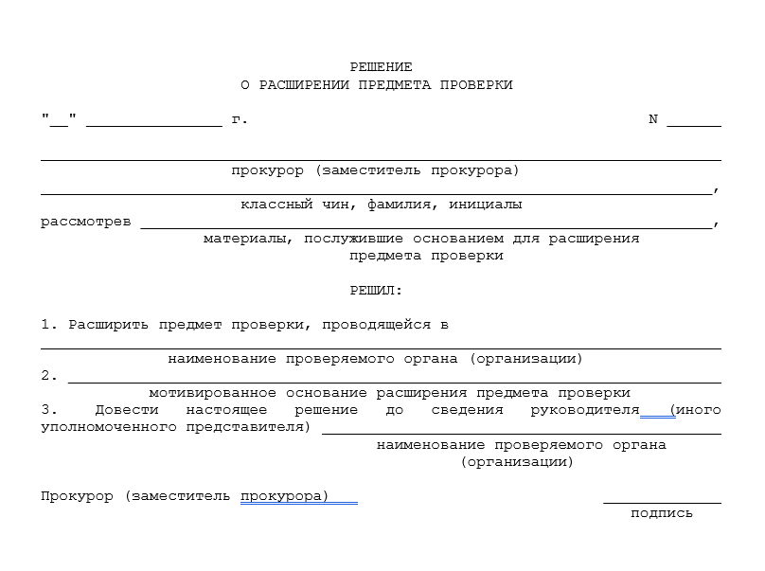
Проведение прокурорской проверки
При необходимости, например, при проверке фактов непредставления (представления недостоверных) сведений о доходах, расходах, занятия незаконной предпринимательской деятельностью, проводятся так называемые встречные проверки с ознакомлением с документами (истребованием их) из налоговых органов, коммерческих структур, других организаций.
Если в ходе проверки получены сведения, указывающие на наличие в деятельности проверяемой организации иных нарушений законов, требующих принятия мер прокурором, прокурор принимает решение о расширении предмета указанной проверки или о проведении новой проверки.

Slide 27
Проведение прокурорской проверки
Объяснения по поводу нарушения закона отбираются как у нарушителей закона, так и у других лиц.
Это могут быть руководители органов, их отдельных подразделений (чаще всего кадровых служб и бухгалтерий), сослуживцы лиц, допустивших нарушения, служащие, осуществляющие контрольные, учетно-регистрационные функции, и другие лица, располагающие требуемой информацией.
Срок проверки как правило 30 календарных дней, но он может быть продлен еще на 60 календарных дней.
  Кроме того, проведение проверки может быть неоднократно приостановлено.

Slide 28
Срок проведения прокурорской проверки
Срок проведения проверки не должен превышать 30 календарных дней со дня начала проверки.
В случае необходимости проведения дополнительных проверочных мероприятий, прокурором или его заместителем, принявшим решение о проведении проверки, срок может быть продлен не более чем на 30 календарных дней.
Свыше 60 дней срок проверки может быть продлен только Генеральным прокурором Российской Федерации или уполномоченным им заместителем Генерального прокурора Российской Федерации.

Slide 29
Приостановка прокурорской проверки
Проведение проверки по решению прокурора или его заместителя может быть неоднократно приостановлено:
при необходимости проведения сложных и (или) длительных исследований;
если действия (бездействие) проверяемой организации препятствуют проведению указанной проверки;
в случае непредставления истребованных информации, документов и материалов или их копий в пределах установленных для их представления сроков, что приводит к невозможности завершения указанной проверки в пределах срока ее проведения.
Руководитель или иной уполномоченный представитель проверяемой организации уведомляется о продлении (приостановлении, возобновлении) срока проведения проверки в течение двух дней со дня принятия соответствующего решения.

Slide 30
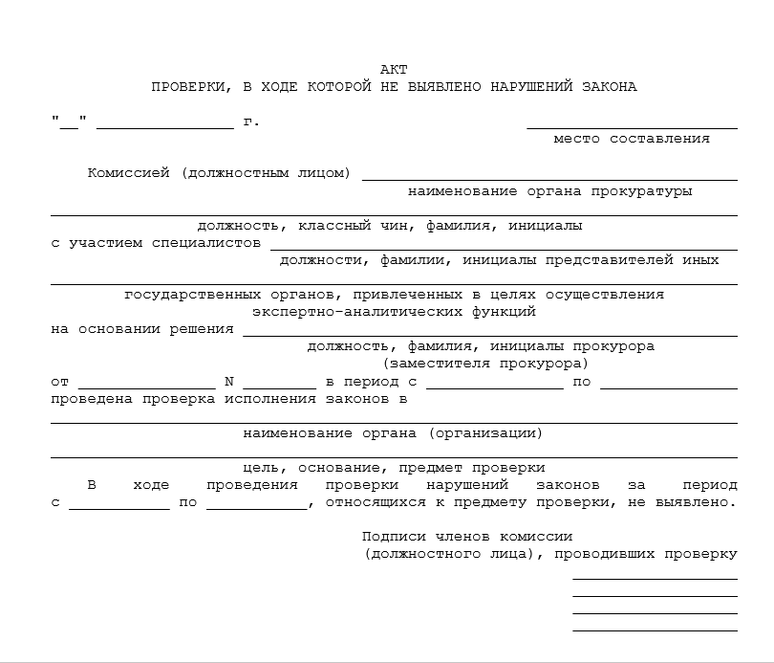
Итоги прокурорской проверки
После завершения прокурорской проверки оформляется:
акт по установленной форме – если нарушений не выявлено,
или
принимаются меры прокурорского реагирования – если выявлены нарушения.
Акт должен быть подготовлен в течение 10 дней и направлен руководителю или иному уполномоченному представителю проверяемого органа (организации).

Slide 31
Меры прокурорского реагирования на нарушения
протест (ст. 23 Закона о прокуратуре),
представление (ст. 24),
постановление о возбуждении производства об административном правонарушении (ст. 25),
предостережение о недопустимости нарушения закона (ст. 25.1),
постановление о направлении соответствующих материалов в следственный орган или орган дознания для решения вопроса об уголовном преследовании (п. 2 ч. 2 ст. 37 УПК РФ).

Slide 32
Ответственность за неисполнение требований прокурора
Умышленное, необоснованное неисполнение законных требований прокурора влечет привлечение к административной ответственности по статье 17.7 Кодекса об административных правонарушениях Российской Федерации:
для граждан – штраф от 1000 до 1500 рублей;
для должностных лиц – штраф от 2000 до 3000 рублей либо дисквалификацию на срок от шести месяцев до одного года;
для юридических лиц – штраф от 50000 до 100000 рублей либо административное приостановление деятельности на срок до 90 суток.

Slide 33
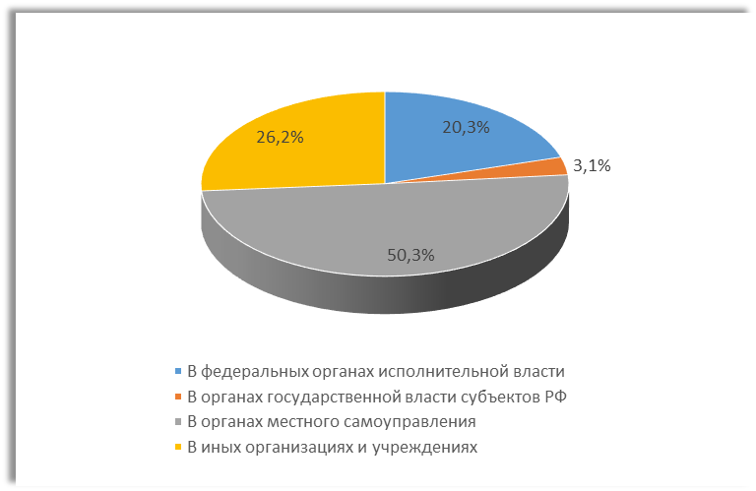
Структура выявленных нарушений

Slide 34
Структура выявленных нарушений

Slide 35
Выявленные прокурорами нарушения запретов и обязанностей
Сведения о лицах, допустивших нарушения, связанные с неисполнением обязанностей, несоблюдением запретов и ограничений, и о принятых прокурорами мерах в 2023 г.
 | всего | в том числе за нарушения, связанные с:
 |  | декларированием доходов, расходов | конфликтом интересов | неуведомлением о склонении к коррупции | получением подарков
Выявлено лиц, допустивших нарушения | 101 705 | 95 224 | 4 975 | 406 | 127
По представлению и информации прокурора привлечено лиц к дисцип-линарной ответственности | 49 545 | 46 101 | 2 779 | 214 | 53
Уволено в связи с утратой доверия (прекращено полномочий) | 562 | 316 | 198 | 29 | 5

Slide 36
Координация работы правоохранительных органов
проведение координационных совещаний руководителей правоохранительных органов;
обмен информацией по борьбе с коррупцией;
совместные выезды в регионы для проведения согласованных действий, проверок и оказания помощи местным правоохранительным органам в борьбе с коррупцией, изучения практики совместной деятельности, выявления и распространения положительного опыта;
проведение совместных целевых мероприятий для выявления и пресечения коррупционных преступлений, а также для устранения причин и условий, способствующих их совершению;
взаимное использование возможностей правоохранительных органов для повышения квалификации работников, проведение совместных семинаров, конференций;
оказание взаимной помощи в обеспечении собственной безопасности правоохранительных структур в процессе деятельности по борьбе с коррупцией;
издание совместных приказов, указаний, подготовка информационных писем, обзоров и иных организационно-распорядительных документов; выпуск совместных бюллетеней (сборников) и других информационных изданий, в том числе по вопросам прокурорской, следственной практики;
разработка и утверждение планов координационной деятельности.

Slide 37
Взаимодействие с прокуратурой
рассмотрение поступивших из органов прокуратуры материалов о правонарушениях, совершенных служащими, работниками организации;
направление запросов в органы прокуратуры для получения необходимой достоверной информации;
проведение проверок по фактам представления служащими недостоверных и неполных сведений, предусмотренных законом, а также по фактам нарушения ими требований к служебному поведению;
направление материалов о готовящихся или совершенных преступлениях и административных правонарушениях в организации в органы прокуратуры для принятия решения по существу;
оказание содействия органам прокуратуры в проведении общенадзорных мероприятий и проведении антикоррупционной экспертизы нормативных правовых актов и их проектов;

Slide 38
Спасибо за внимание!

